Slide 1
Aulas 14 e 15
A unidade de controlo principal do datapath single-cycle
A unidade de controlo da ALU
Desenho das unidades de controlo do datapath
e da ALU
Exemplos de funcionamento do datapath com unidade de controlo
Suporte para a instrução jump (j)
José Luís Azevedo, Bernardo Cunha, Arnaldo Oliveira, Pedro Lavrador
DETI-UA, 2019/20
Arquitetura de Computadores I

Slide 2




















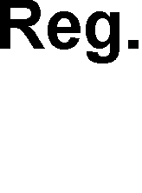



























Datapath – unidade de controlo
A unidade de controlo deve gerar os sinais de controlo (identificados a vermelho) para: 1) elementos de estado: banco de registos e memória de dados; 2) multiplexers e ALU
Data Memory
DETI-UA, 2019/20
Arquitetura de Computadores I

Slide 3
Datapath – unidade de controlo
Alguns dos elementos de estado presentes no datapath são acedidos em todos os ciclos de relógio (PC e memória de instruções). Nestes casos não há necessidade de explicitar um sinal de controlo
Outros elementos de estado podem ser lidos ou escritos dependendo da instrução que estiver a ser executada (memória de dados e banco de registos). Para estes é necessário explicitar os respetivos sinais de controlo
Para a ALU e para os elementos combinatórios que fazem o encaminhamento da informação (multiplexers) também é necessário definir os respetivos sinais de controlo
A escrita nos elementos de estado é sempre realizada de forma síncrona
DETI-UA, 2019/20
Arquitetura de Computadores I

Slide 4











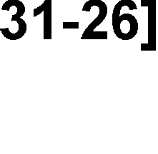












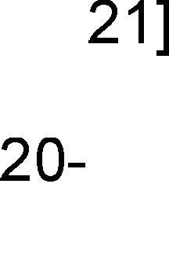








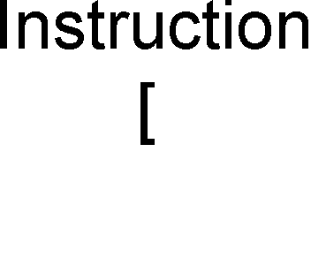





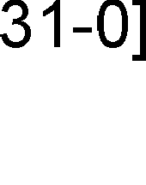




























Datapath – unidade de controlo
Na abordagem feita nestes slides a operação da ALU é definida por uma unidade de controlo específica (ALU Control)
DETI-UA, 2019/20
Arquitetura de Computadores I

Slide 5
Unidade de controlo da ALU
As instruções básicas que fazem uso da ALU são:
Load e store – para calcular o endereço da memória externa
Branch if equal / not equal – para determinar se os operandos são iguais ou diferentes
Aritméticas e lógicas – para efetuar a respetiva operação
A operação a realizar na ALU depende:
dos campos opcode e funct nas instruções aritméticas e lógicas de tipo R: ALUControl = f(opcode, funct)
do campo opcode nas restantes instruções:
ALUControl = f(opcode)
Assim, a geração dos sinais de controlo da ALU pode ser realizada em dois níveis:
Nível 1: ALUOp = g (opcode)
Nível 2: ALUControl = f (ALUOp, funct)
DETI-UA, 2019/20
Arquitetura de Computadores I

Slide 6
Unidade de controlo da ALU
A relação entre o tipo de instruções, o campo “funct”, a operação efetuada pela ALU e os sinais de controlo da mesma, pode ser resumida pela seguinte tabela
ALU Control | ALU Action
0 0 0 | And
0 0 1 | Or
0 1 0 | Add
1 1 0 | Subtract
1 1 1 | Set if Less Than
forca a alu a fazer uma soma independen temente do funct
forca a alu a fazer uma subtraccao.
10
operacao de tipo r
Instruction | OpCode | Funct | ALU Action | ALUOp | ALU Control
load word | 100011 ( "lw") | xxxxxx | add | 00 | 010
store word | 101011 ("sw") | xxxxxx | add | 00 | 010
addi | 001000 ("addi") | xxxxxx | add | 00 | 010
branch if equal | 000100 ( "beq" ) | xxxxxx | subtract | 01 | 110
add | 000000 (R-Type) | 100000 | add | 10 | 010
subtract | 000000 (R-Type) | 100010 | subtract | 10 | 110
and | 000000 (R-Type) | 100100 | and | 10 | 000
or | 000000 (R-Type) | 100101 | or | 10 | 001
set if less than | 000000 (R-Type) | 101010 | set if less than | 10 | 111
set if less than imm | 001010 ( "slti" ) | xxxxxx | set if less than | 11 | 111
DETI-UA, 2019/20
Arquitetura de Computadores I

Slide 7
Unidade de controlo da ALU
library ieee;
use ieee.std_logic_1164.all;
entity ALUControlUnit is
port( ALUop : | in | std_logic_vector(1 | downto | 0);
funct : | in | std_logic_vector(5 | downto | 0);
ALUcontrol : | out | std_logic_vector(2 | downto | 0));
end ALUControlUnit;
DETI-UA, 2019/20
Arquitetura de Computadores I

Slide 8
Unidade de controlo da ALU
architecture Behavioral of ALUControlUnit is begin
process(ALUop, funct) begin
case ALUop is
when "00" => -- LW, SW, ADDI
ALUcontrol <= "010"; when "01" => -- BEQ
ALUcontrol <= "110";
when "10" => -- R-Type instructions case funct is
ALU Control | ALU Action
0 0 0 | And
0 0 1 | Or
0 1 0 | Add
1 1 0 | Subtract
1 1 1 | Set if Less Than
when | "100000" | => | ALUcontrol | <= | "010"; | -- | ADD
when | "100010" | => | ALUcontrol | <= | "110"; | -- | SUB
when | "100100" | => | ALUcontrol | <= | "000"; | -- | AND
when | "100101" | => | ALUcontrol | <= | "001"; | -- | OR
when | "101010" | => | ALUcontrol | <= | "111"; | -- | SLT
when | others | => | ALUcontrol | <= | "010";
end case;
when "11" => -- SLTI
ALUcontrol <= "111"; end case;
end process; end Behavioral;
ALUOp | ALU Action
00 | Add
01 | Subtract
10 | R-Type
11 | Set if Less Than
DETI-UA, 2019/20
Arquitetura de Computadores I

Slide 9
Unidade de controlo principal
O desenho da unidade de controlo principal do nosso CPU simplificado apoia-se na observação de um conjunto de factos que decorrem da forma como são codificadas as instruções do MIPS:
O campo op (Operation Code) está situado nos bits 31-26 de todas as instruções
Os índices dos 2 registos que devem ser lidos (nas instruções em que tal se aplica), surgem sempre nos bits 25-21 (rs) e 20- 16 (rt).
Nas instruções load/store, o registo base de endereçamento
está sempre nos bits 25-21 (rs)
As constantes ou offsets surgem sempre nos bits 15-0 da instrução (à excepção do “j” em que a constante surge nos bits 25-0)
O registo destino (quando se aplique) pode aparecer em um de dois campos: nos bits 20-16 (lw, addi, slti), ou nos bits 15-11 (instruções aritméticas e lógicas de tipo R)
DETI-UA, 2019/20
Arquitetura de Computadores I

Slide 10












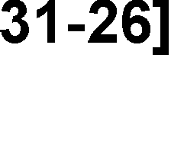


















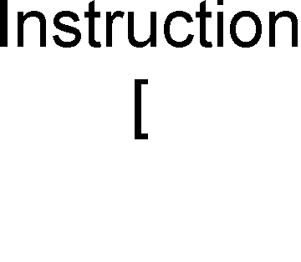




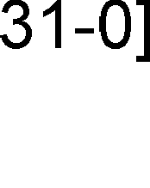




















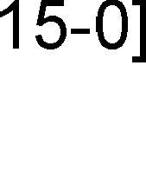







Unidade de controlo principal
DETI-UA, 2019/20
Arquitetura de Computadores I

Slide 11
Unidade de controlo principal
Teremos assim de especificar um total de sete (+1) sinais de
controlo (para além do ALUOp). São eles: operacoes de escrita nunca podem ser dont, care
Sinal | Efeito quando não ativo ('0') | Efeito quando ativo ('1')
MemRead | Nenhum | O conteúdo da memória de dados no endereço indicado é apresentado à saída
MemWrite | Nenhum | O conteúdo do registo de memória de dados cujo endereço é fornecido é substituido pelo valor apresentado à entrada
ALUSrc | O segundo operando da ALU provém da segunda saída do File Register | O segundo operando da ALU provém dos 16 bits menos significativos da instrução após extensão do sinal
RegDst | O endereço do registo destino provém do campo rt | O endereço do registo destino provém do campo rd
RegWrite | Nenhum | O registo indicado no endereço de escrita é alterado pelo valor presente na entrada de dados
MemtoReg | O valor apresentado para escrita no registo destino provém da ALU | O valor apresentado na entrada de dados dos registos internos provém da memória externa
PCSrc | O PC é substituido pelo seu valor actual mais 4 | O PC é substituido pelo resultado do somador que calcula o endereço target do branch condicional
Branch | Nenhum | Indica que a instrução é um branch condicional
DETI-UA, 2019/20
Arquitetura de Computadores I

Slide 12











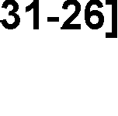












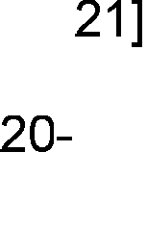




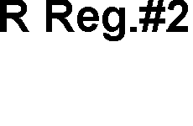



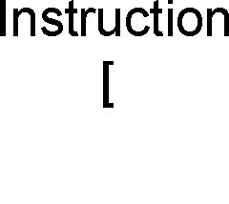


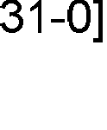

















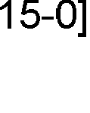






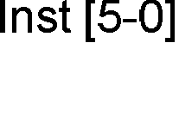
Unidade de controlo principal
Tal como a unidade de controlo da ALU, também a unidade de controlo principal é meramente combinatória.
Sinais de controlo gerados pela unidade controlo em função do tipo de instrução
Instrução | Opcode | RegDst | ALU Src | Memto Reg | Reg Write | Mem Read | Mem WRite | Branch | ALUOp[1..0]
R - Format | 000000 | 1 | 0 | 0 | 1 | 0 | 0 | 0 | 10
lw | 100011 | 0 | 1 | 1 | 1 | 1 | 0 | 0 | 00
sw | 101011 | X | 1 | X | 0 | 0 | 1 | 0 | 00
addi | 001000 | 0 | 1 | 0 | 1 | 0 | 0 | 0 | 00
beq | 000100 | X | 0 | X | 0 | 0 | 0 | 1 | 01
slti | 001010 | 0 | 1 | 0 | 1 | 0 | 0 | 0 | 11
DETI-UA, 2019/20
Arquitetura de Computadores I

Slide 13
Unidade de controlo principal
library ieee;
use ieee.std_logic_1164.all;
entity ControlUnit is
port(OpCode :
RegDst :
Branch : MemRead :
in std_logic_vector(5 downto 0);
out std_logic; out std_logic; out std_logic; out std_logic; out std_logic; out std_logic; out std_logic;
out std_logic_vector(1 downto 0));
MemWrite : MemToReg : ALUsrc : RegWrite :
ALUop :
end ControlUnit;
DETI-UA, 2019/20
Arquitetura de Computadores I

Slide 14
architecture Behavioral of ControlUnit is begin
process(OpCode) begin
RegDst MemToReg ALUop
<= '0'; Branch <=
<= '0'; ALUsrc <=
<= "00";
is
'0'; MemRead <= '0';
'0'; RegWrite <= '0';
MemWrite <= '0';
case OpCode
when "000000" =>
-- R-Type instructions
ALUop RegDst
<= "10";
<= '1';
'1';
RegWrite <=
when "000100" =>
-- BEQ
ALUop Branch
<= "01";
<= '1';
when "100011" =>
-- LW
ALUsrc <=
'1';
'1';
'1';
'1';
MemToReg <=
MemRead <=
RegWrite <=
when "101011" =>
-- SW
ALUsrc <= '1';
MemWrite <= '1';
Unidade de controlo principal
_{Opcode} Reg ALU Memto Reg Mem Mem ALUOp Dst Src Reg Write Read WRite ^{Branch} [1..0]
000000 1 0 0 1 0 0 0 10
100011 0 1 1 1 1 0 0 00
101011 X 1 X 0 0 1 0 00
001000 0 1 0 1 0 0 0 00
000100 X 0 X 0 0 0 1 01
_{DETI-UA, 2019/20} 001010 0 1 0 1 0 0 0 11
when "001000" =>
-- ADDI
ALUsrc <= '1';
RegWrite <= '1';
when "001010" =>
-- SLTI
ALUop ALUsrc
<= "11";
<= '1';
'1';
RegWrite <= when others =>
end case; end process;
end Behavioral;
Arquitetura de Computadores I
Aulas 14,15 - 14

Slide 15
Análise do funcionamento do datapath
A execução de qualquer uma das instruções suportadas ocorre no intervalo de tempo correspondente a um único ciclo de relógio: tem início numa transição ativa do relógio e termina na transição ativa seguinte
Para simplificar a análise podemos, no entanto, admitir que a utilização dos vários elementos operativos é “sequencial” e decorre ao longo de um conjunto de operações que culminam com:
escrita no Banco de Registos: instruções tipo R, LW, ADDI, SLTI
escrita na Memória de Dados: SW
O Program Counter é sempre atualizado com:
endereço-alvo da instrução BEQ, se os registos forem iguais (branch taken), ou PC+4 se forem diferentes (branch not taken)
endereço-alvo da instrução J
PC+4 nas restantes instruções
DETI-UA, 2019/20
Arquitetura de Computadores I

Slide 16
Análise do funcionamento do datapath – operações
Fetch de uma instrução e cálculo do endereço da próxima instrução
Leitura de dois registos do Banco de Registos
A ALU opera sobre dois valores (a fonte dos valores a operar depende do tipo de instrução que estiver a ser executada)
O resultado da operação efetuada na ALU:
é escrito no Banco de Registos (R-Type, addi e slti)
é usado como endereço para escrever na memória de dados (sw)
é usado como endereço para fazer uma leitura da memória de dados (lw) - o valor lido da memória de dados é depois escrito no Banco de Registos
é usado para decidir qual o próximo valor do PC (beq / bne)
DETI-UA, 2019/20
Arquitetura de Computadores I

Slide 17
Funcionamento do datapath nas instruções do tipo R
A instrução é lida e é calculado o valor de PC+4.
São lidos dois registos e a unidade de controlo determina, a partir do opcode (bits 31-26), o estado dos sinais de controlo.
A ALU opera sobre os dados lidos dos dois registos, de acordo com a função codificada nos bits 5-0 da instrução.
O resultado produzido pela ALU será escrito no registo especificado nos bits 15-11 da instrução (rd), na próxima transição ativa do relógio.
DETI-UA, 2019/20
Arquitetura de Computadores I

Slide 18

Funcionamento do datapath nas instruções tipo R (1)
0
M U
Add
Add
X
1
4
Shift
RegDst
Left 2
Branch MemRead
Ex:
0x00673020
(add $6,$3,$7)
Inst [31-26]
Control
MemtoReg
ALUOp
MemWrite
ALUSrc
RegWrite
Inst [25-21]
R Reg.#1
Data
PC
32
Instruction Address
Instruction
[31-0]
Inst [20-16]
R Data #1
Memory
0 _{M}
R Reg.#2
Zero
Inst [15-11] ^{U}
W Reg.
R Data #2
0 M
U
1 X
Result
ALU
32
Address
₁ X
Read Data
1 _{M} U
W Data
0 X
Instruction Memory
Write Data
Register File
Inst [15-0]
16
Sign Extend
32
ALU
Control
Inst [5-0]
clock
A instrução é lida e é calculado o valor de PC+4.
Aulas 14,15 - 18

Slide 19






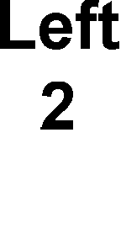


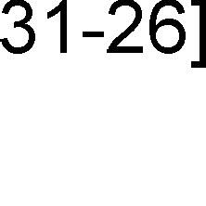




















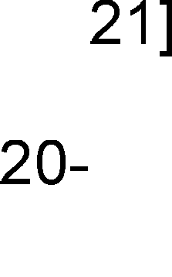








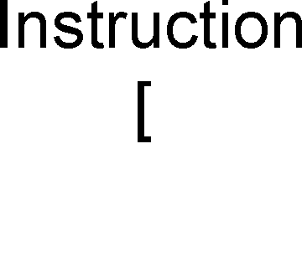


























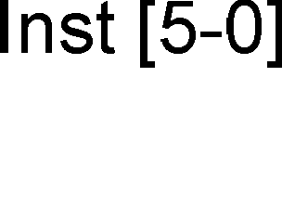


Funcionamento do datapath nas instruções tipo R (2)
São lidos dois registos e a unidade de controlo determina, a partir do opcode (bits 31-26), o estado dos sinais de controlo.
Aulas 14,15 - 19

Slide 20


















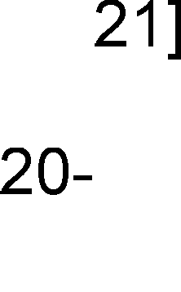











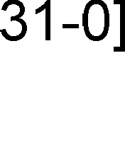






















Funcionamento do datapath nas instruções tipo R (3)
A ALU opera sobre os dados lidos dos dois registos, de acordo com a função codificada nos bits [5-0] da instrução.
Aulas 14,15 - 20

Slide 21





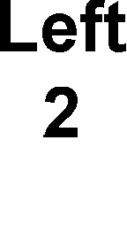





























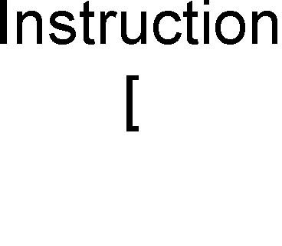







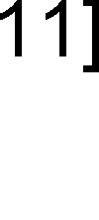


















Funcionamento do datapath nas instruções tipo R (4)
O resultado produzido pela ALU será escrito no registo especificado nos bits 15-11 da instrução (rd), na próxima transição ativa do relógio.
Aulas 14,15 - 21

Slide 22
Funcionamento do datapath na instrução load word ("lw")
A instrução é lida e é calculado o valor de PC+4.
É lido um registo e a unidade de controlo determina, a partir do opcode, o estado dos sinais de controlo.
A ALU soma o valor lido do registo especificado nos bits 25- 21 (rs) com os 16 bits (extendidos com sinal para 32) do campo offset da instrução (bits15-0).
O resultado produzido pela ALU constitui o endereço de acesso à memória de dados. A memória é lida nesse endereço.
A word lida da memória será escrita no registo especificado nos bits 20-16 da instrução (rt), na próxima transição ativa do relógio.
DETI-UA, 2019/20
Arquitetura de Computadores I
Aulas 14,15 - 22

Slide 23

Funcionamento do datapath na instrução load word (1)
0
M U
Add
Add
X
1
4
Shift Left 2
RegDst Branch
Inst [31-26]
MemRead
Ex:
0x8D43FFFC
(lw $3,-4($10)
Control
MemtoReg
ALUOp
MemWrite
ALUSrc
RegWrite
PC
Inst [25-21]
R Reg.#1
Data Memory
32
Instruction Address
Instruction
[31-0]
Inst [20-16]
R Data #1
0 _{M}
R Reg.#2
Zero
Inst [15-11] ^{U}
W Reg.
R Data #2
0 M
U
Result
ALU
32
Address
1 X
Read Data
1 _{M}
W Data
1 X
U
Instruction Memory
Write Data
₀ X
Register File
Inst [15-0]
16
Sign Extend
32
ALU
Control
Inst [5-0]
clock
A instrução é lida e é calculado o valor de PC+4.
Aulas 14,15 - 23

Slide 24

Funcionamento do datapath na instrução load word (2)
0
M U
Add
X
Add ¹
4
Shift Left 2
RegDst Branch
Inst [31-26]
Control
MemRead
Ex:
0x8D43FFFC
(lw $3,-4($10)
MemtoReg
ALUOp
MemWrite
ALUSrc
RegWrite
Inst [25-21]
R Reg.#1
Data Memory
32
PC
Instruction Address
Instruction
[31-0]
Inst [20-16]
R Data #1
0 _{M}
R Reg.#2
Zero
Inst [15-11] ^{U}
W Reg.
R Data #2
0 _{M} U
Result
ALU
32
Address
1 X
Read
1 _{M}
W Data
1 X
Data
U
0 X
Instruction Memory
Write Data
Register File
Inst [15-0]
16
Sign Extend
32
ALU
Control
Inst [5-0]
00
clock
É lido um registo e a unidade de controlo determina, a partir do opcode, o estado dos sinais de controlo.
Aulas 14,15 - 24

Slide 25










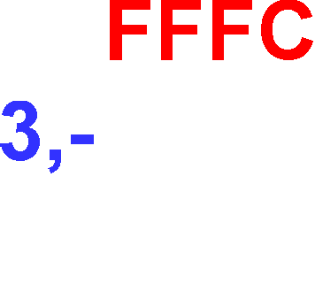


























Funcionamento do datapath na instrução load word (3)
A ALU soma o valor lido do registo com os 16 bits (extendidos com sinal para 32) do campo offset da instrução (bits15-0).
Aulas 14,15 - 25

Slide 26






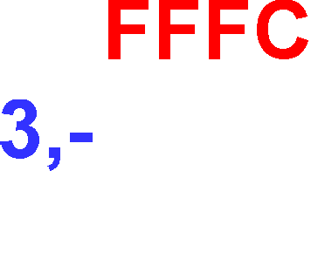








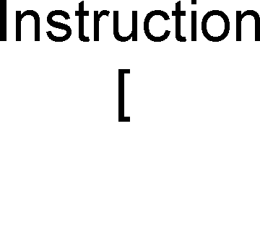













Funcionamento do datapath na instrução load word (4)
O resultado produzido pela ALU constitui o endereço de acesso à memória de dados.
A memória é lida nesse endereço.
Aulas 14,15 - 26

Slide 27






Funcionamento do datapath na instrução load word (5)
A word lida da memória será escrita no registo especificado nos bits 20-16 da instrução (rt), na próxima transição ativa do relógio.
Aulas 14,15 - 27

Slide 28
Funcionamento do datapath na instrução branch if equal
A instrução é lida e é calculado o valor de PC+4.
São lidos dois registos e é determinado o estado dos sinais de controlo. Os 16LSBs da instrução (sign extended x 4) são somados a PC+4 (BTA).
A ALU faz a subtração dos dois valores lidos dos registos.
A saída "Zero" da ALU é utilizada para decidir qual o próximo valor do PC, que será atualizado na próxima transição ativa do relógio.
DETI-UA, 2019/20
Arquitetura de Computadores I
Aulas 14,15 - 28

Slide 29

Funcionamento do datapath na instrução "beq" (1)
0
M U
Add
Add
X
1
4
Shift Left 2
RegDst Branch
Inst [31-26]
MemRead
Ex:
0x104C0003
(beq $2,$12,3)
Control
MemtoReg
ALUOp
MemWrite
ALUSrc
RegWrite
PC
Inst [25-21]
R Reg.#1
Data Memory
32
Instruction Address
Instruction
[31-0]
Inst [20-16]
R Data #1
0 _{M}
R Reg.#2
Zero
Inst [15-11] ^{U}
W Reg.
R Data #2
0 M
U
Result
ALU
32
Address
1 X
Read Data
1 _{M}
W Data
1 X
U
Instruction Memory
Write Data
₀ X
Register File
Inst [15-0]
16
Sign Extend
32
ALU
Control
Inst [5-0]
clock
A instrução é lida e é calculado o valor de PC+4.
Aulas 14,15 - 29

Slide 30





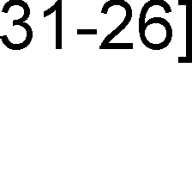
























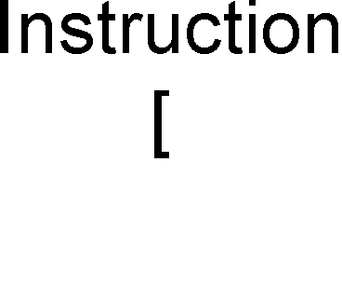









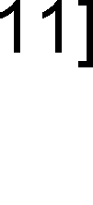












Funcionamento do datapath na instrução "beq" (2)
São lidos dois registos e é determinado o estado dos sinais de controlo. Os 16LSBs da instrução (sign extended x 4) são somados a PC+4.
Aulas 14,15 - 30

Slide 31





















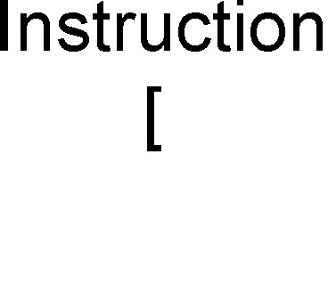








Funcionamento do datapath na instrução "beq" (3)
A ALU efetua a subtração dos dois valores lidos dos registos. A saída "Zero" da ALU é utilizada para decidir qual o próximo valor do PC, que será atualizado na próxima transição ativa do relógio.
Aulas 14,15 - 31

Slide 32
Datapath com suporte para a instrução "jump"
A instrução “jump” corresponde a um caso particular de codificação (instruções do tipo J). Nestas instruções existem apenas dois campos: o campo op (bits 31-26) e o campo de endereço (bits 25-0)
Nas instruções de “jump”, o endereço alvo (Jump Target Address) obtém-se pela concatenação dos bits 31-28 do PC+4 com os bits do campo de endereço da instrução (26 bits) multiplicados por 4.
Será necessário acrescentar ainda um bit de saída à unidade de controlo para selecionar a fonte de informação disponibilizada à entrada do PC
O datapath simplificado, com suporte para a instrução “j” (“jump”), fica com a configuração do slide seguinte
DETI-UA, 2019/20
Arquitetura de Computadores I

Slide 33

Datapath com suporte para a instrução “jump”
26
28
Inst [25-0]
Shift Left
2 [27-0]
32
4
0
1
M
[31-28]
32
M
U
PC+4
U
X
Add
Add
X
1
0
4
Jump
Shift Left
Branch
2
Inst [31-26] _{Control}
MemRead
MemtoReg
ALUOp
MemWrite ALUSrc
Reset
RegDst
RegWrite
Inst [25-21]
R Reg.#1
Data Memory
32
PC
Instruction Address
Inst [20-16]
R Data #1
Instruction
0 _{M}
R Reg.#2
Zero
[31-0]
Inst [15-11] ^{U}
W Reg.
R Data #2
0 M
U
1 X
Result
ALU
32
Address
1 X
Read Data
1 M U
W Data
0 X
Instruction Memory
Write Data
Register File
Inst [15-0]
16
Sign Extend
32
ALU
Control
Módulo PCupdate
Inst [5-0]
clock
DETI-UA, 2019/20
Arquitetura de Computadores I

Slide 34
Módulo de atualização do PC, completo
library ieee;
use ieee.std_logic_1164.all; use ieee.numeric_std.all;
entity PCupdate is port( clk :
reset : branch : jump :
zero : offset :
in std_logic; in std_logic; in std_logic; in std_logic; in std_logic;
in std_logic_vector(31 downto 0); in std_logic_vector(25 downto 0); out std_logic_vector(31 downto 0));
jAddr : pc :
end PCupdate;
DETI-UA, 2019/20
Arquitetura de Computadores I

Slide 35
Módulo de atualização do PC, completo
architecture Behavioral of PCupdate is
signal s_pc, s_pc4, s_offset : unsigned(31 downto 0); begin
s_offset <= unsigned(offset(29 downto 0)) & "00"; -- Left shift s_pc4 <= s_pc + 4;
process(clk) begin
if(rising_edge(clk)) then if(reset = '1') then
s_pc <= else
if(jump
s_pc
(others => '0');
= '1') then -- Jump Target Address
<= s_pc4(31 downto 28) & unsigned(jAddr) & "00";
elsif(branch = '1' and zero = '1') then
s_pc <= s_pc4 + s_offset; -- Branch Target Address else
s_pc <= s_pc4; end if;
end if; end if;
end process;
pc <= std_logic_vector(s_pc); end Behavioral;
DETI-UA, 2019/20
Arquitetura de Computadores I

Slide 36
Funcionamento do datapath na instrução J
A instrução é lida e é calculado o valor de PC+4.
São determinados os sinais de controlo. O novo valor do PC é obtido a partir dos 26 LSB da instrução multiplicados por 4 (shift left 2) concatenados com os 4 bits mais significativos do PC atual.
DETI-UA, 2019/20
Arquitetura de Computadores I

Slide 37
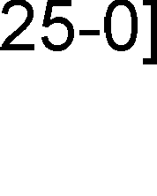







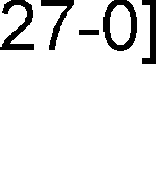
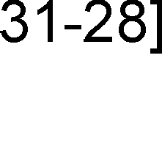


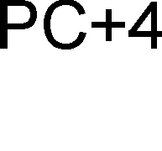

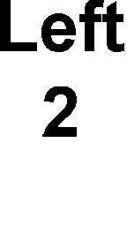


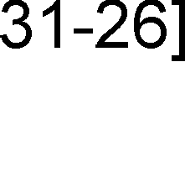







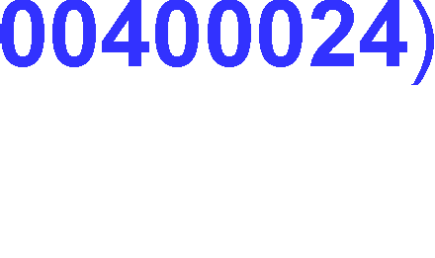










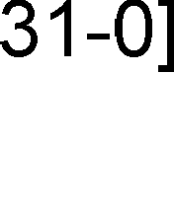















Funcionamento do datapath na instrução J (1)
A instrução é lida e é calculado o valor de PC+4.
Aulas 14,15 - 37

Slide 38

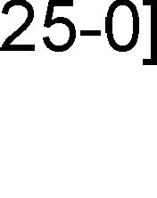
















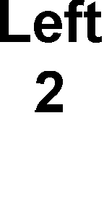


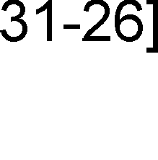







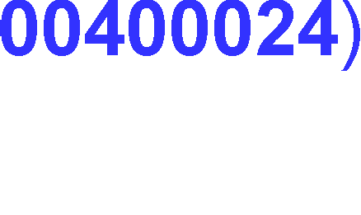




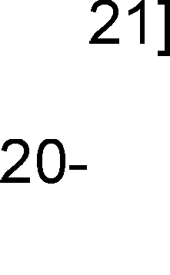







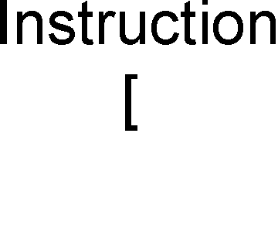





























Funcionamento do datapath na instrução J (2)
O novo valor do PC é obtido a partir dos 26 LSB da instrução multiplicados por 4 (shift left 2) concatenados com os 4 MSB do PC atual.
Aulas 14,15 - 38

Slide 39



































Visão global do processador
DETI-UA, 2019/20
Arquitetura de Computadores I

Slide 40
Execução de uma instrução no datapath single-cycle – exemplo
Vai iniciar-se o instruction fetch da instrução apontada pelo registo
$PC (0x00400024). Nesse instante o conteúdo dos registos do CPU e da memória de dados é o indicado. Qual o conteúdo dos registos após a execução da instrução?
Endereço | Valor |  | Endereço | Código máquina
(…) 0x10010030 | (…) 0x63F78395 |  | (…) 0x00400020 | (…) 0x00E82820
0x10010034 | 0xA0FCF3F0 |  | 0x00400024 | 0x8CA30024
0x10010038 | 0x147FAF83 |  | 0x00400028 | 0x00681824
(…) | (…) |  | (…) | (…)
$PC | 0x00400024 |  | $PC | 0x00400028
$3 | 0x7F421231 |  | $3 | 0xA0FCF3F0
$4 | 0x15A73C49 |  | $4 | 0x15A73C49
$5 | 0x10010010 |  | $5 | 0x10010010
0x10010034
0xA0FCF3F0
0x8CA30024
$5
0x10010010
Mem Addr: 0x10010010 + 0x24 = 0x10010034
0x8CA30024 → lw $3, 0x24($5)
10001100101000110000000000100100 $3 = [0x10010034] = 0xA0FCF3F0
0x8CA30024
10001100101000110000000000100100
DETI-UA, 2019/20
Arquitetura de Computadores I

Slide 41



Execução de uma instrução no datapath single-cycle –
diagrama temporal
Ciclo de Instrução
Clock
PC input
0x00400
024
0x00400028
PC
0x00400024
0X00400028
Instruction
0x8CA30024 lw $3, 0x24($5)
(OP) 100011 (0x23)
Inst[31-26]
Inst[25-21]
(rs) 00101 (0x05)
Inst[20-16]
(rt) 00011 (0x03)
Inst[15-00]
0000 0000 0010 0100 (0x0024)
Reg 1 Data
0x10010010
Reg 2 Data ALU Result
(Mem Read Address)
0x7F421231
0x10010034
Mem Read Data
0xA0FCF3F0
RegDst
MemRead
MemToReg
Sinais da Unidade de Controlo
ALUOp
00
ALUSrc
RegWrite

Slide 42

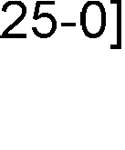




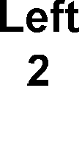


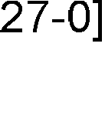



























































op rs rt offset 10001100101000110000000000100100
Ciclo de Instrução
$PC 0040002
0x00400028 $3 7F42123
0x00400024 0X00400028 $4 15A73C4
0x8CA30024 lw $3, 0x24($5) $5 1001001
(OP) 100011 (0x23)
Valor lido
(rs) 00101 (0x05) _{da memória}
(rt) 00011 (0x03) é escrito no registo $3
0000 0000 0010 0100 (0x0024)
0x10010010
0x7F421231 $PC 0040002
0x10010034 $3 A0FCF3F
0xA0FCF3F0 ^{$4 15A73C4}
$5 1001001
4
Clock
PC input
0x00400024
1
PC
9
Instruction
0
Inst[31-26]
Inst[25-21]
Inst[20-16] Inst[15-00]
Reg 1 Data
Reg 2 Data ALU Result
(Mem Read Address)
8
0
9
Mem Read Data
0
RegDst
MemRead
MemToReg
Sinais da Unidade de
ALUOp
00
Controlo
ALUSrc
RegWrite

Slide 43
op rs rt offset 10001100101000110000000000100100
Ciclo de Instrução
$PC 00400024
$3 7F421231
$4 15A73C49
$5 10010010
Clock
PC input
0x00400024
0x00400028
PC
0x00400024
0X00400028
Instruction
0x8CA30024 lw $3, 0x24($5)
(OP) 100011 (0x23)
Inst[31-26]
Valor lido da memória é escrito no registo $3
Inst[25-21]
(rs) 00101 (0x05)
Inst[20-16]
(rt) 00011 (0x03)
Inst[15-00]
0000 0000 0010 0100 (0x0024)
Reg 1 Data
0x10010010
Reg 2 Data ALU Result
(Mem Read Address)
0x7F421231
$PC 00400028
$3 A0FCF3F0
0x10010034
$4 15A73C49
$5 10010010
Mem Read Data
0xA0FCF3F0
RegDst
MemRead
MemToReg
Sinais da Unidade de Controlo
ALUOp
00
ALUSrc
RegWrite

